Slide 1
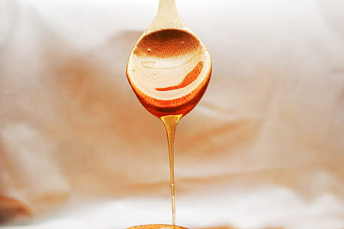
Bal dök yala
Senin evin çok temiz. Bal dök yala. (Your house is very clean. You can pour honey and lick.)
Senin evin o kadar temizki, bal dök yala.

Slide 2
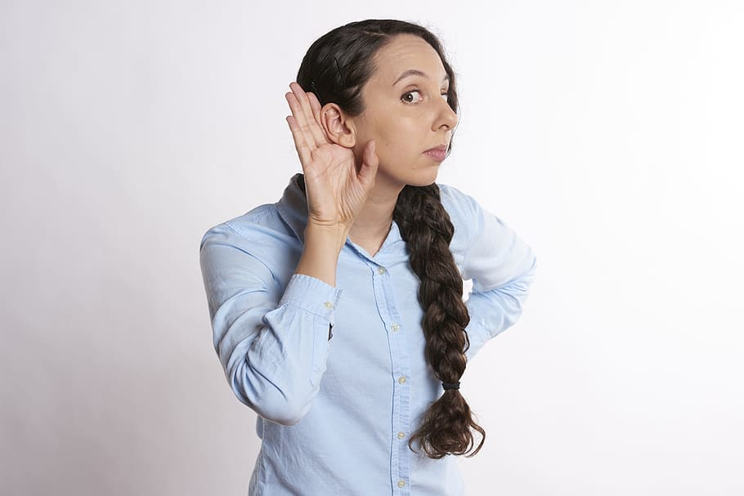
Can kulağı ile dinlemek
Sana çok önemli bir şey anlatacağım ve senin bunu can kulağı ile dinlemeni istiyorum.
Derste çok önemli bir konu var ve sen bunu can kulağı ile dinle.

Slide 3

Ödü patlamak
Verdiğin haber çok kötü. Ödüm patladı.
Valla ödümü patlattın, ben de bir şey oldu zannettim. Ama sadece grip olmuşsun.

Slide 4
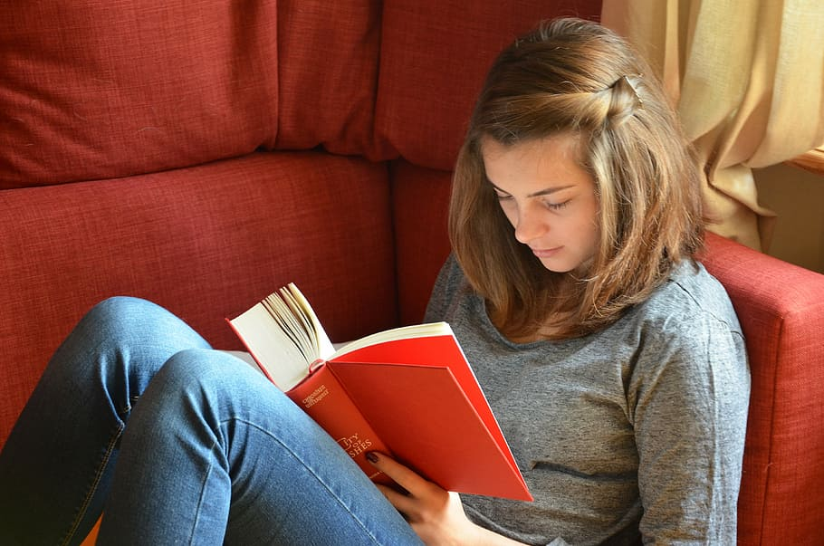
Masal okumak (read a story)
Bana lütfen masal okuma.
Ben sana inanmıyorum, bana masal okuma.
Tamamen uyduruyorsun, bana masal okuma.

Slide 5
Günlük gülüstanlık
Herşey yolunda
Çok güzel
Ben herşey den memnunum

Slide 6


Kolay kolay uykuya dalamıyorum.

